Slide 1
보건 의료 용어 사전
모바일 프로그래밍 1조 - 크로플

Slide 2
보건 의료 용어 사전
모바일 프로그래밍 1조 - 크로플
팀원 소개
역할 | 학번 | 이름
팀장 | 202107007 | 조성은
팀원 | 202107017 | 김예희
팀원 | 202107023 | 이주영
팀원 | 202107032 | 장혜민

Slide 3
보건 의료 용어 사전
모바일 프로그래밍 1조 - 크로플
목차
개발 목적 및 범위
본 어플리케이션을 개발하게 된
목적과 개발 범위에 대해 설명한다.
Revision History
SRS 문서에 작성한
Revision History에 대해 설명한다.
Database
본 어플리케이션에 사용된
데이터베이스에 대해 설명한다.
화면 구성 및 기능
본 어플리케이션의 화면 구성과 기능에 대해 설명한다.

Slide 4
본 어플리케이션을 개발하게 된
목적과 개발 범위에 대해 설명한다
01. 개발 목적 및 범위

Slide 5
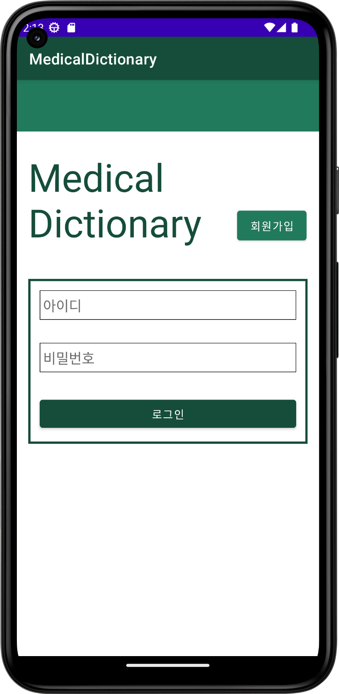
보건 의료 용어 사전
모바일 프로그래밍 1조 - 크로플
개발 목적
의료 종사자 또는 의대생 등이 의학용어를 쉽게 검색하고,
해당 의학용어의 발음과 함께 공부할 수 있도록 지원해 주는 것을 목표로 개발.

Slide 6
보건 의료 용어 사전
모바일 프로그래밍 1조 - 크로플
개발 범위
회원 관리
의학용어 검색
회원 관리
단어장
회원 가입
인덱스 검색
의학용어 저장
회원 인증
텍스트 검색
의학용어 삭제
마이페이지
발음 듣기
의학용어 조회

Slide 7
SRS문서의
Revision History에 대해 설명한다
02. Revision History

Slide 8
보건 의료 용어 사전
모바일 프로그래밍 1조 - 크로플
Revision History (1)
Date | Version | Description | Author
2023-04-01 | 1.0 | 구체적인 요구사항(단어장) 작성 | 김예희
2023-04-01 | 1.0 | 구체적인 요구사항(인덱스별 의학용어 검색) 작성 | 조성은
2023-04-01 | 1.0 | 구체적인 요구사항(발음기능) 작성 | 장혜민
2023-04-01 | 1.0 | 구체적인 요구사항(검색 기능) 작성 | 유예은
2023-04-01 | 1.0 | 구체적인 요구사항(회원 관리) 작성 | 이주영
2023-04-02 | 1.0 | 전체적인 문서 작성, 구체적인 요구사항 맞춤법 및 형식 수정 | 김예희
2023-05-07 | 1.0 | Use Case (단어장) 작성 및 전체 Use Case 정리 | 김예희
2023-05-07 | 1.0 | Use Case(용어검색), UI(인덱스별 의학 용어 검색)작성 | 조성은

Slide 9
보건 의료 용어 사전
모바일 프로그래밍 1조 - 크로플
Revision History (2)
Date | Version | Description | Author
2023-05-07 | 1.0 | Use Case (발음기능), UI(발음기능)작성 | 장혜민
2023-05-07 | 1.0 | Use Case (검색기능) 작성 | 유예은
2023-05-07 | 1.0 | Use Case (회원관리), UI(회원 관리)작성 | 이주영
2023-06-02 | 1.0 | 구체적인 요구사항(인덱스, 텍스트 의학용어 검색, 단어장) 수정, 전체적인 내용(개발 범위, 용어 정의, 앱 사용 환경, 개발 환경) 수정 | 조성은
2023-06-02 | 1.0 | 발음기능에 대한 전체적인 내용 기제 | 장혜민
2023-06-02 | 1.0 | 전체적인 문서 작성 및 정리 | 김예희
2023-06-04 | 1.0 | 인터페이스 내용 추가 및 수정 | 조성은

Slide 10
본 어플리케이션에 사용된
데이터베이스에 대해 설명한다
03. Database

Slide 11
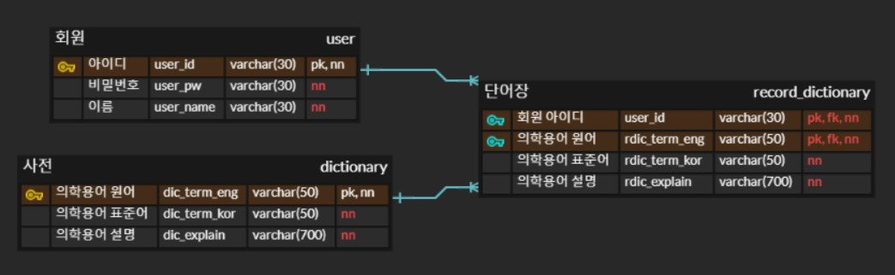
보건 의료 용어 사전
모바일 프로그래밍 1조 - 크로플
Database

Slide 12
본 어플리케이션의 화면 구성과
기능에 대해 설명한다
04. 화면 구성 및 기능

Slide 13




보건 의료 용어 사전
모바일 프로그래밍 1조 - 크로플
개발 환경

Slide 14
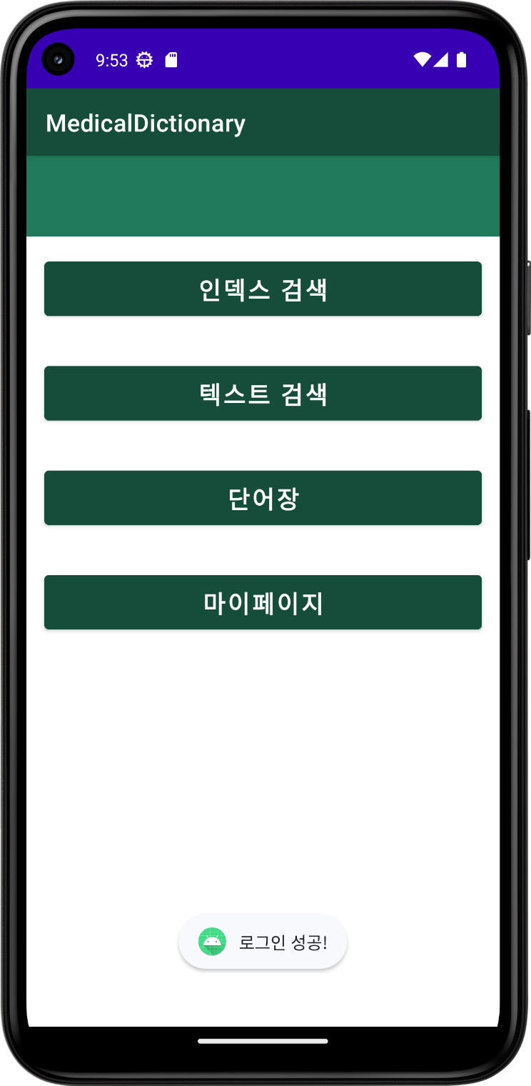
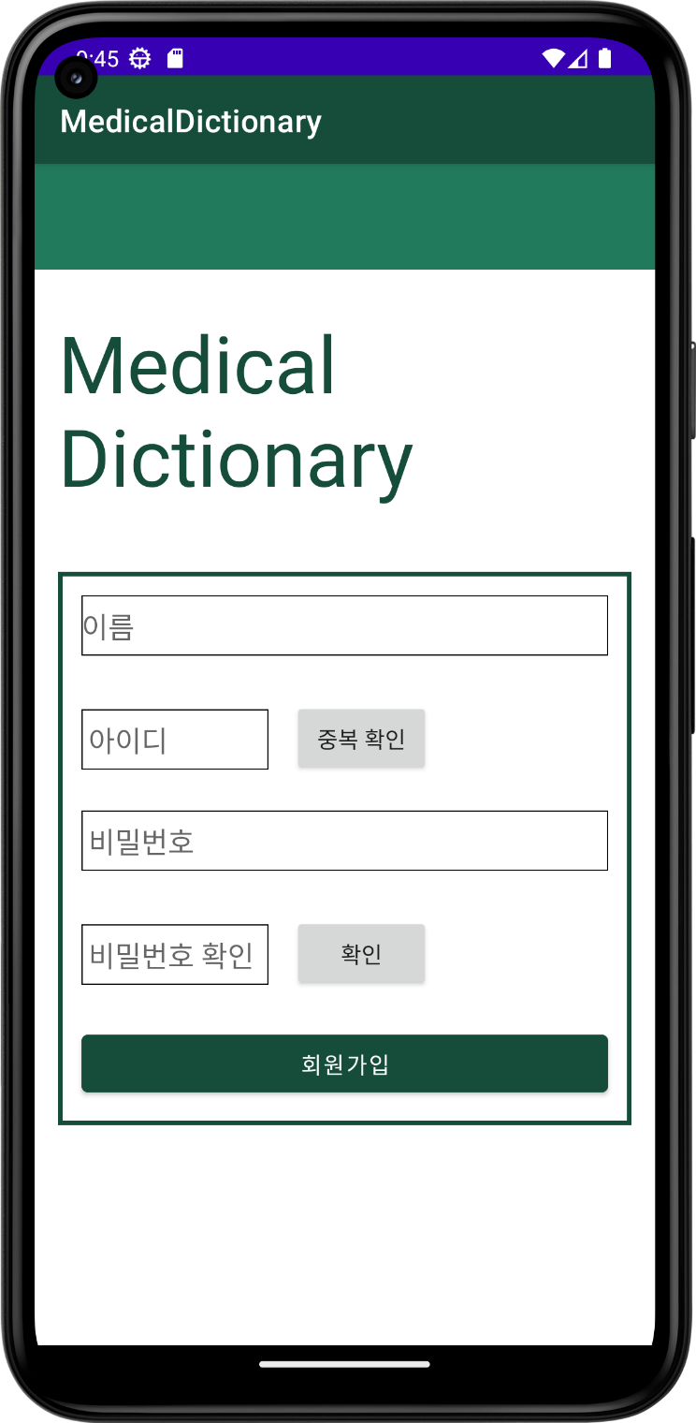

보건 의료 용어 사전
모바일 프로그래밍 1조 - 크로플
①
로그인
②
① 버튼 클릭을 통해 회원 가입 화면으로 전환
② 아이디, 비밀번호 입력 후,
버튼 클릭을 통해 메뉴 화면으로 전환

Slide 15
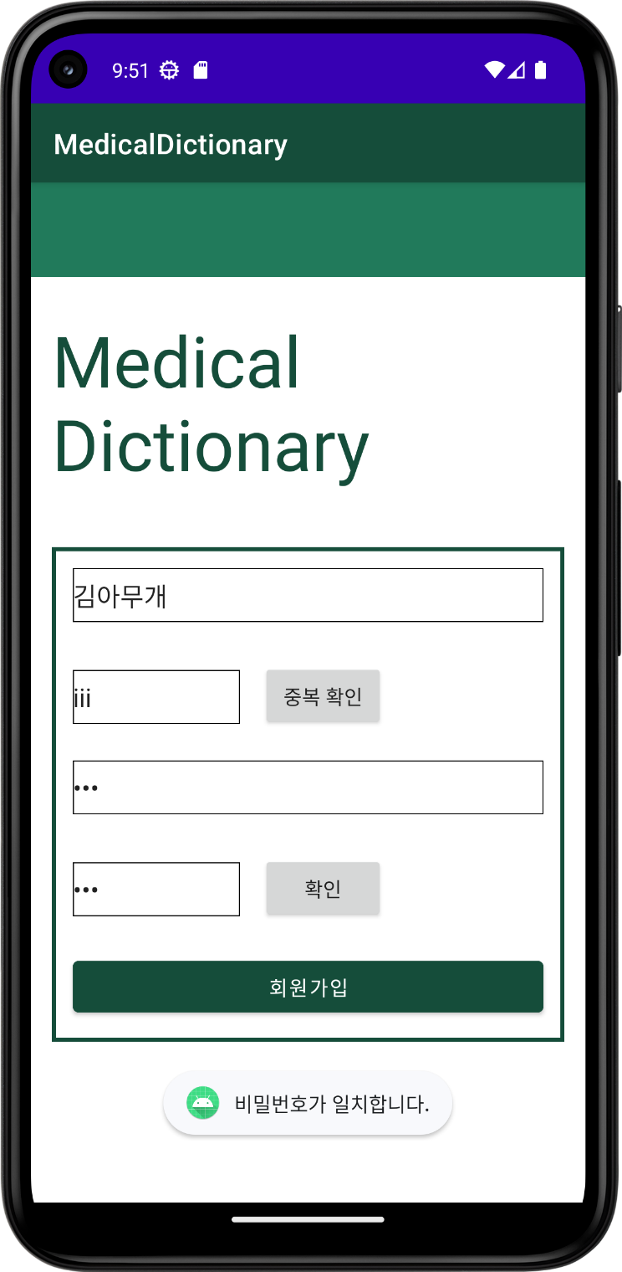

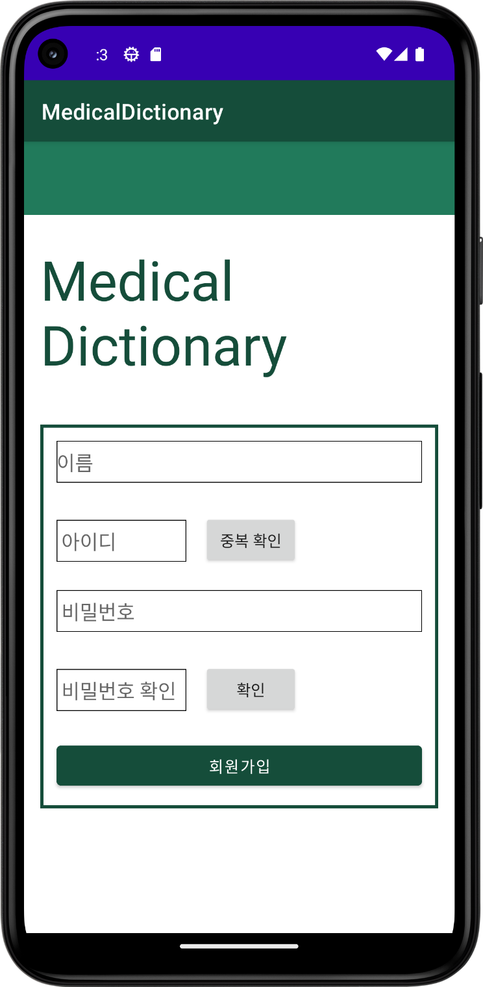
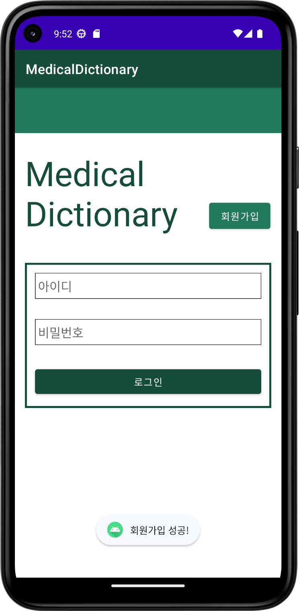
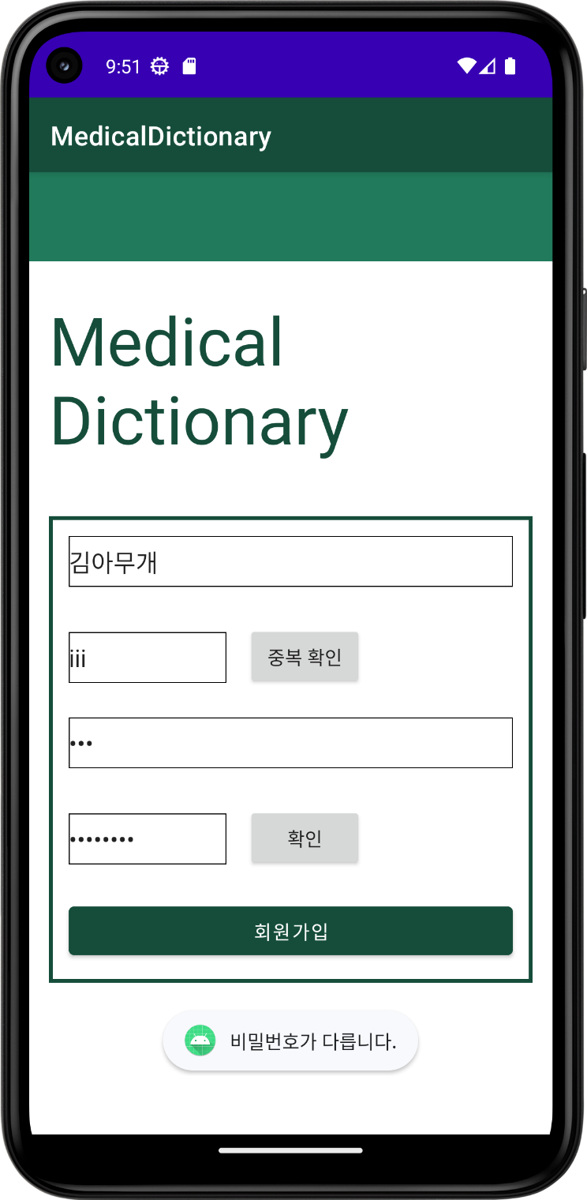
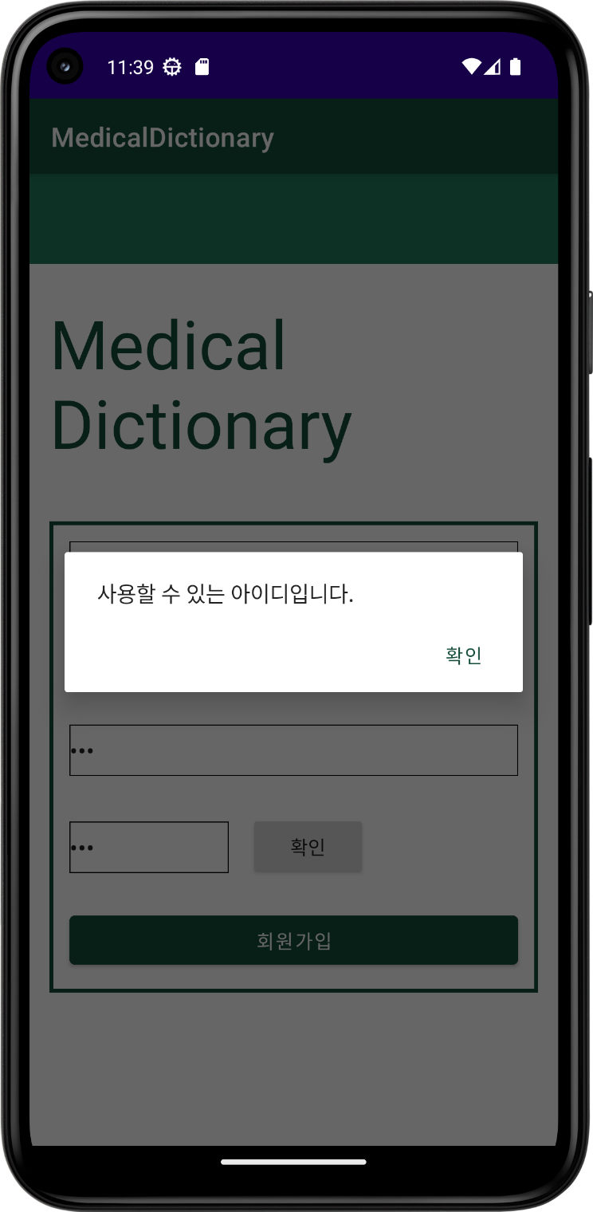
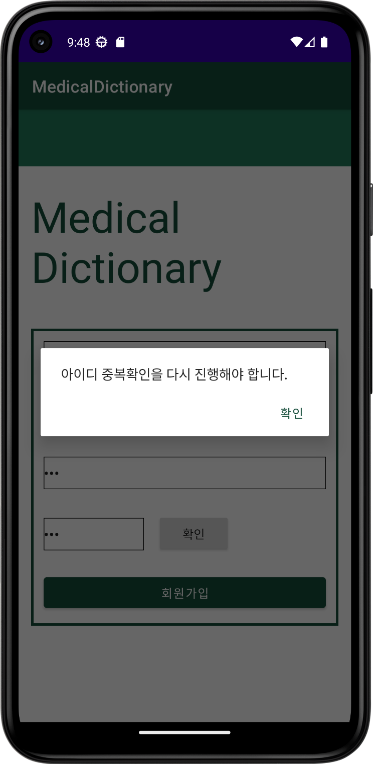

보건 의료 용어 사전
모바일 프로그래밍 1조 - 크로플
회원가입
① 버튼 클릭을 통해 아이디 사용 가능 여부 판단
② 버튼 클릭을 통해 비밀번호 일치 여부 판단
③ 아이디, 비밀번호 확인 후, 버튼 클릭을 통해
회원가입과 동시에 로그인 화면으로 전환
①
②
③

Slide 16
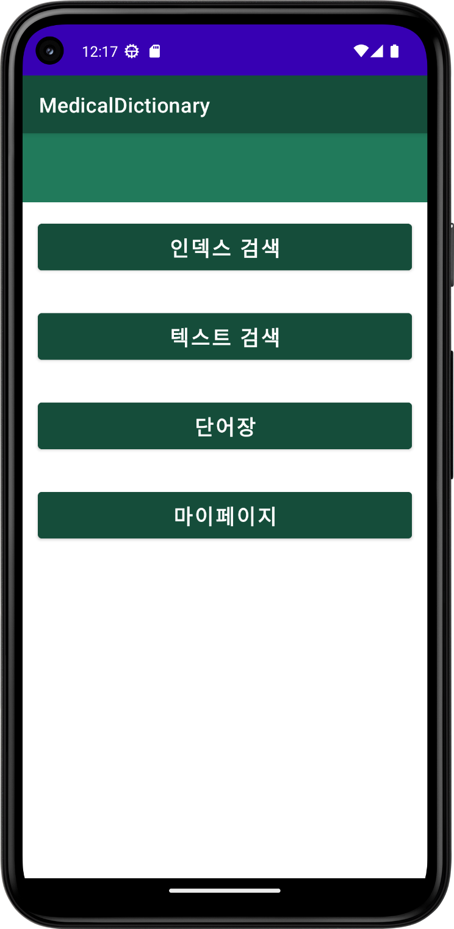
보건 의료 용어 사전
모바일 프로그래밍 1조 - 크로플
메뉴
①
②
① 인덱스 버튼 클릭을 통해 인덱스 검색 화면으로 전환
② 텍스트 버튼 클릭을 통해 텍스트 검색 화면으로 전환
③ 단어장 버튼 클릭을 통해 단어장 화면으로 전환
④ 마이페이지 버튼 클릭을 통해 마이페이지 화면으로 전환
③
④

Slide 17
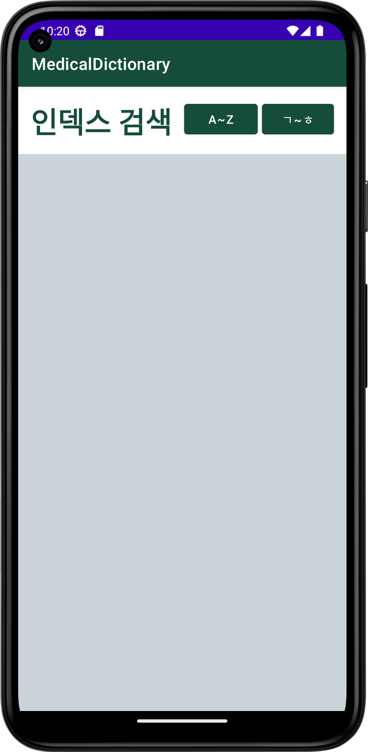
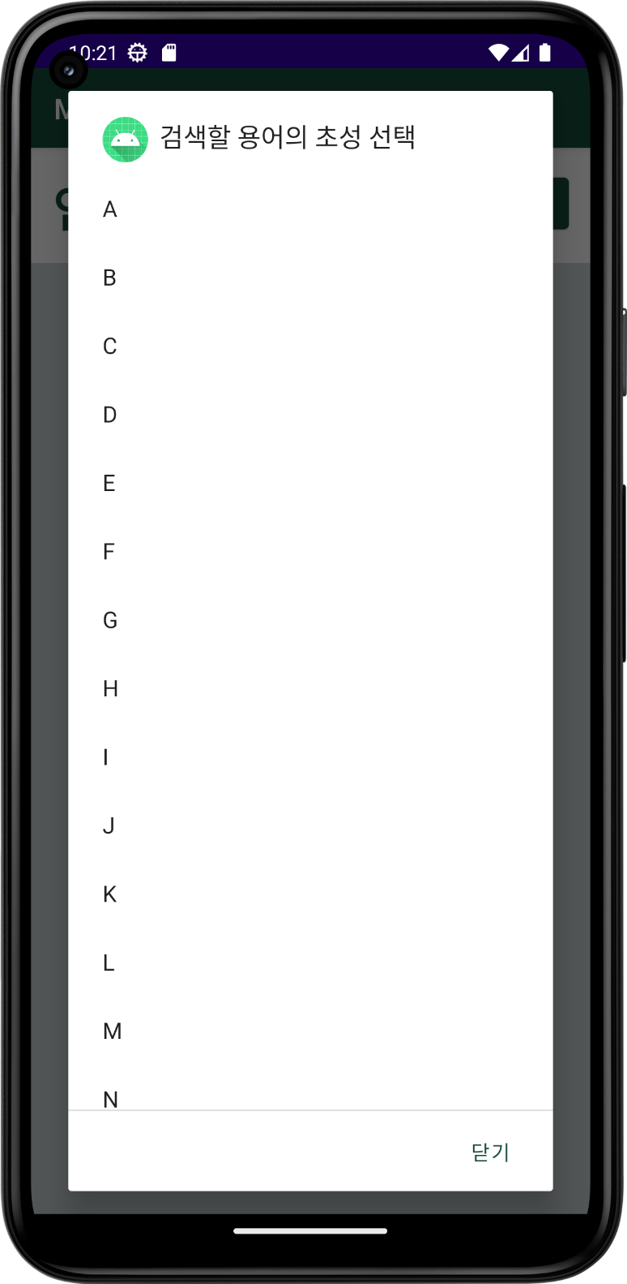
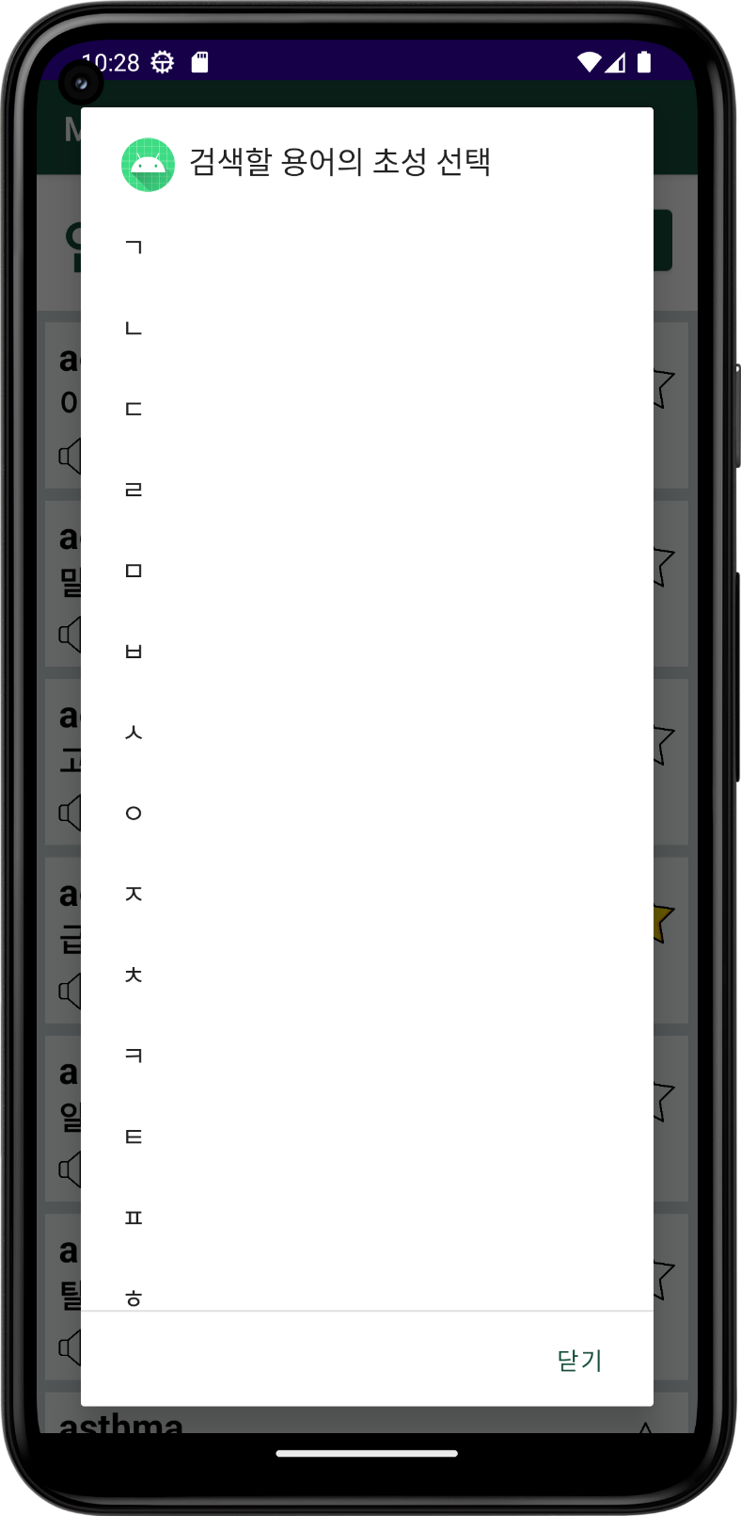
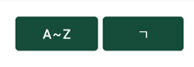
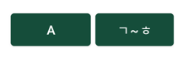
보건 의료 용어 사전
모바일 프로그래밍 1조 - 크로플
①
①
인덱스 검색
① 버튼 클릭을 통해 검색할 용어의 초성 선택

Slide 18
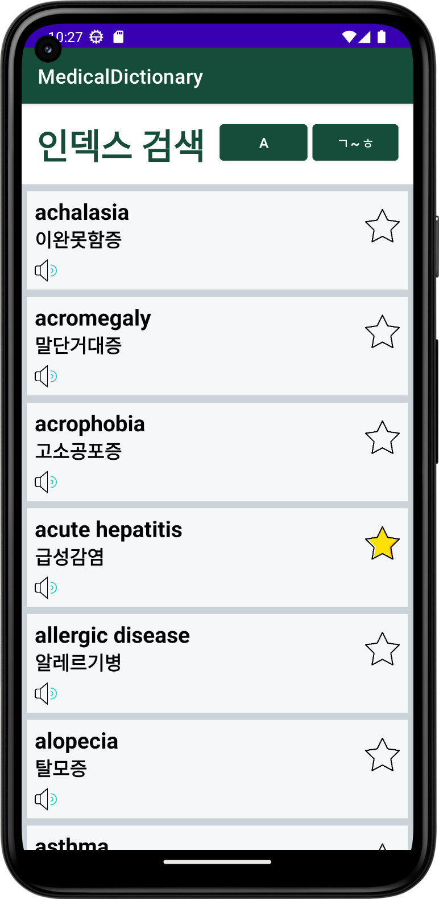


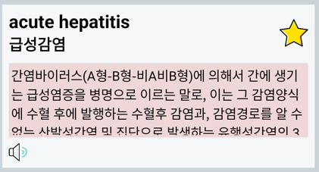
보건 의료 용어 사전
모바일 프로그래밍 1조 - 크로플
①
< 단어장 >
등록:
삭제:
②
③
인덱스 검색
④
② recyclerview를 스크롤해 검색된 의학용어 확인
③ 버튼 클릭을 통해 단어장 등록 / 삭제
④ 버튼 클릭을 통해 의학용어 발음 듣기
⑤ view 클릭을 통해 의학용어 설명 확인
⑤

Slide 19
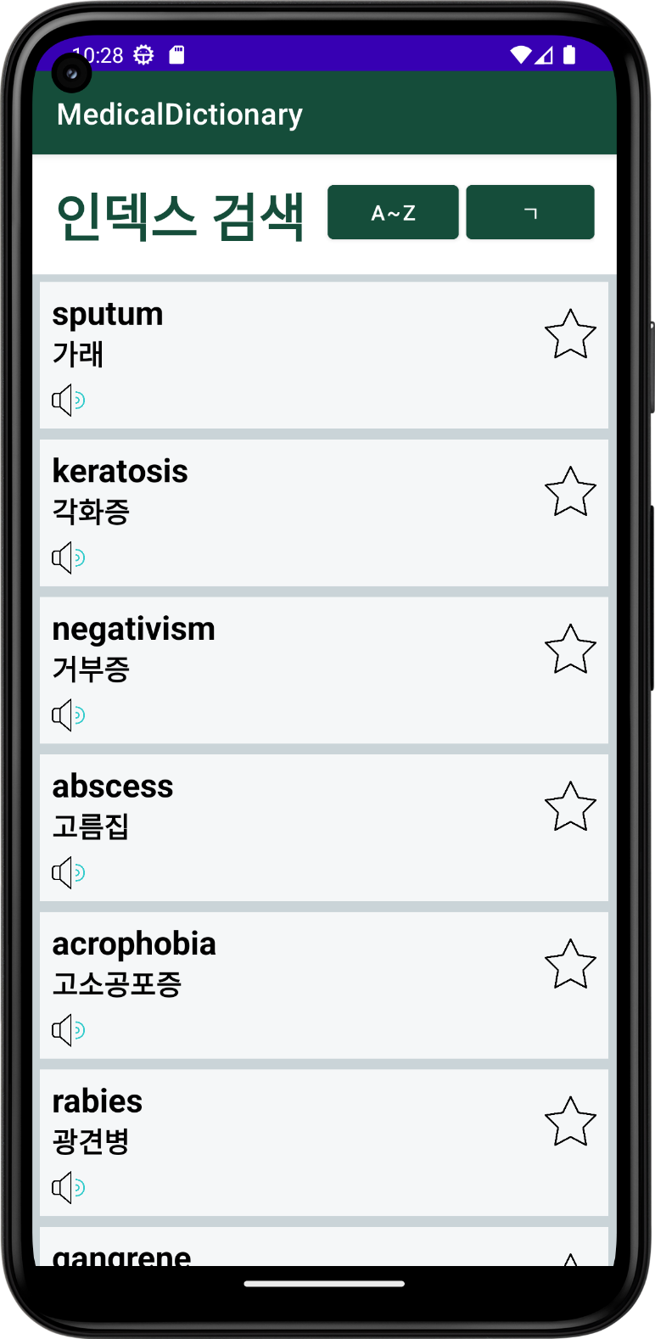
보건 의료 용어 사전
모바일 프로그래밍 1조 - 크로플
⑥
인덱스 검색
⑥ 한/영 인덱스에 따른 오름차순 정렬
- 영어 인덱스: 의학용어의 원어(영어)를 기준
- 한글 인덱스: 의학용어의 표준어(한글)을 기준

Slide 20
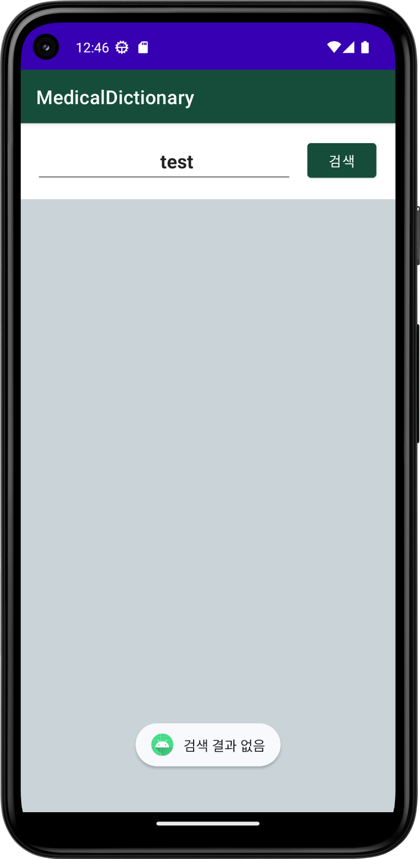
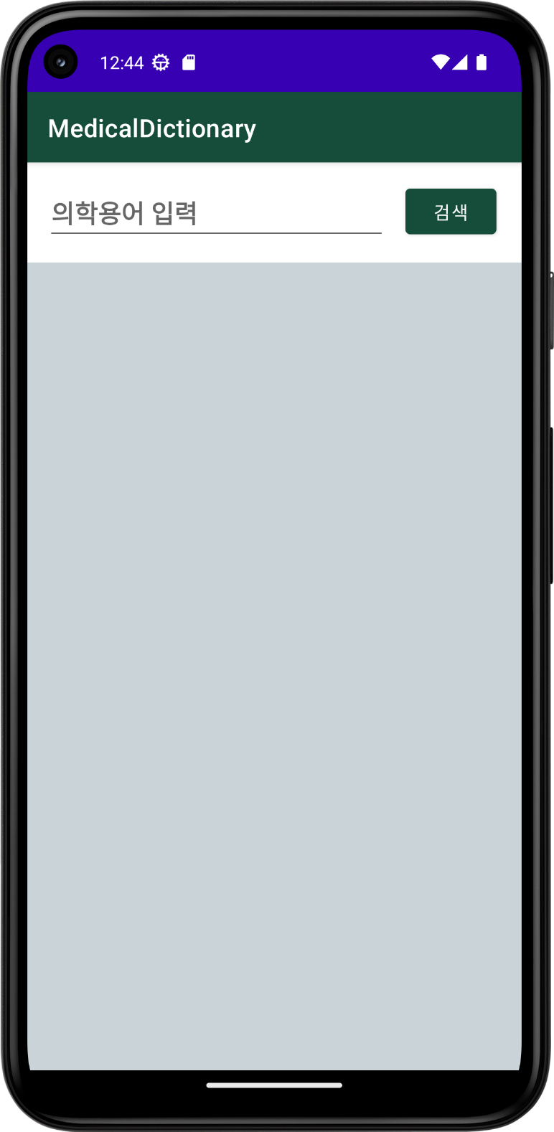

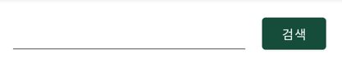
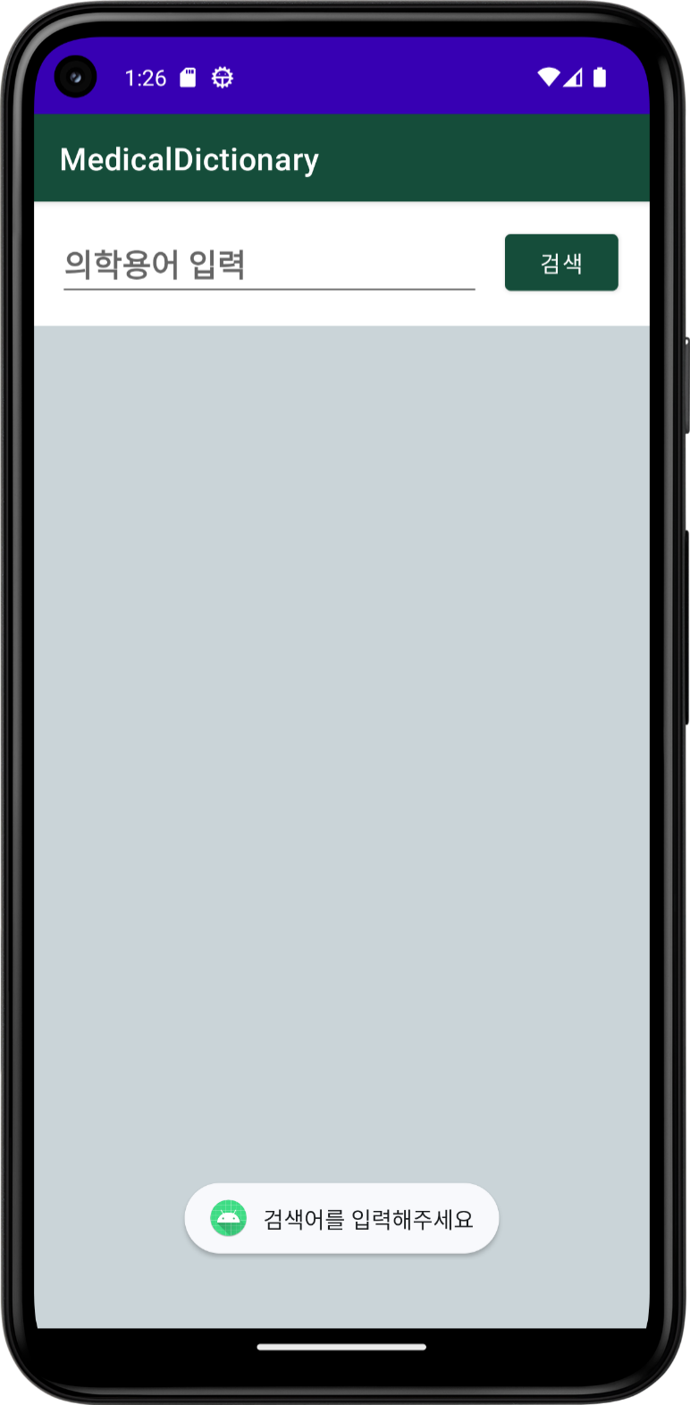
보건 의료 용어 사전
모바일 프로그래밍 1조 - 크로플
②
①
텍스트 검색
① 공백 입력 후, 검색 버튼 클릭 시 메시지 출력
② 존재하지 않는 용어 검색 시 메시지 출력

Slide 21
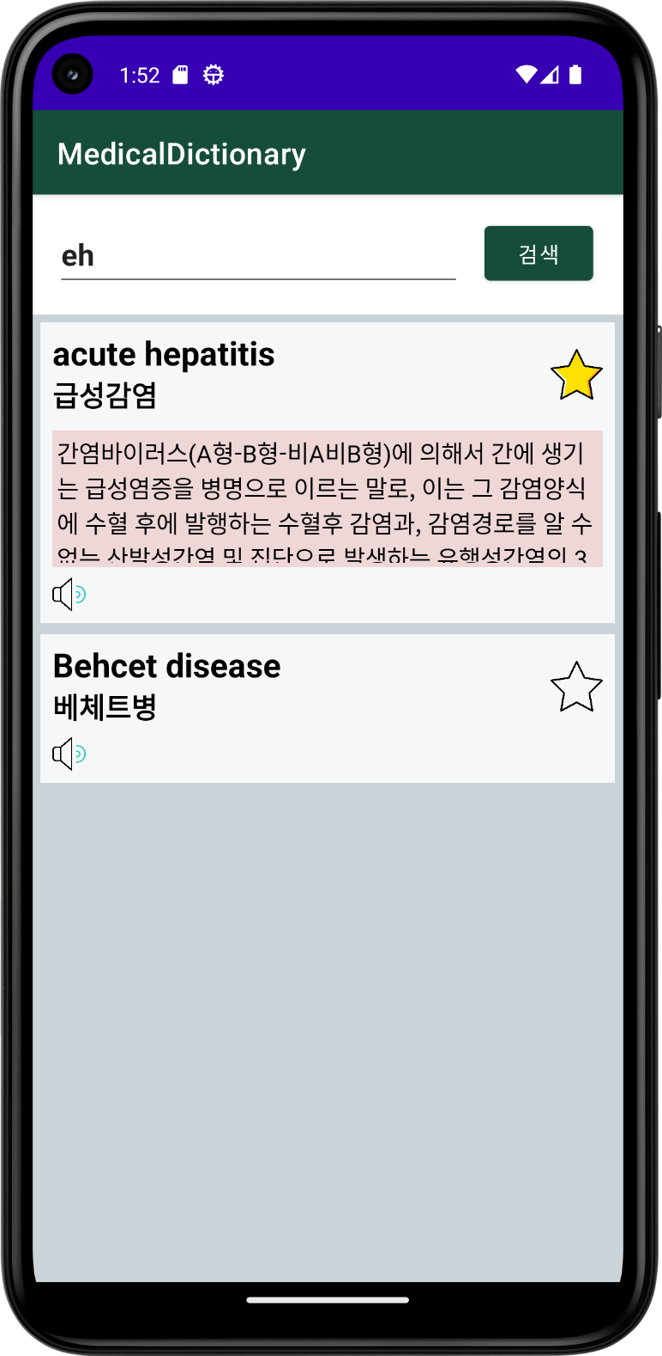
보건 의료 용어 사전
모바일 프로그래밍 1조 - 크로플
③
⑥
④
텍스트 검색
⑤
③ recyclerview를 스크롤해 검색된 의학용어 확인
④ 버튼 클릭을 통해 단어장 등록 / 삭제
⑤ 버튼 클릭을 통해 의학용어 발음 듣기
⑥ view 클릭을 통해 의학용어 설명 확인

Slide 22
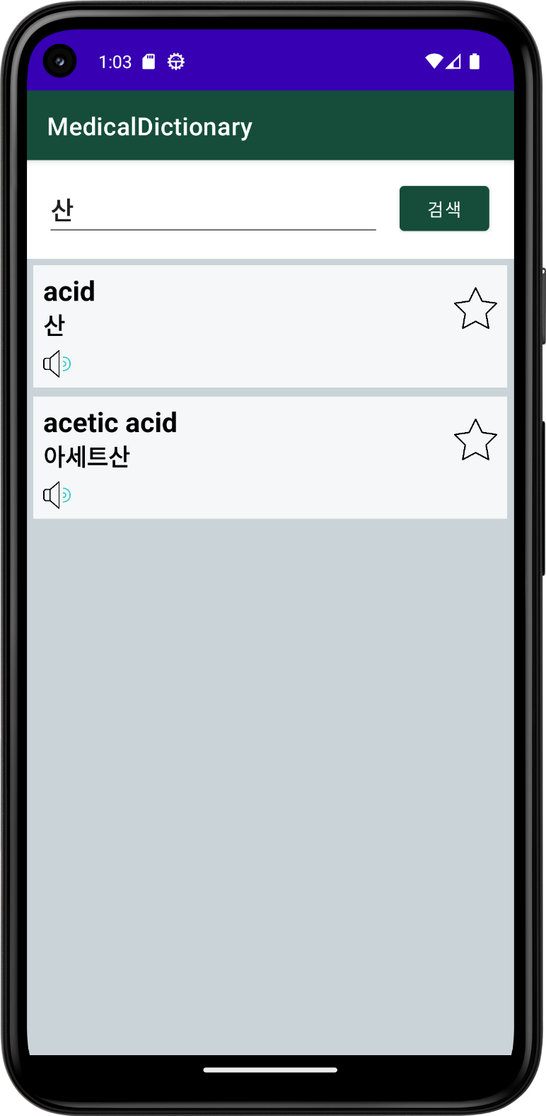
보건 의료 용어 사전
모바일 프로그래밍 1조 - 크로플
⑦
텍스트 검색
⑦ 의학용어 원어(영어) 기준으로 오름차순 정렬
- 동일한 용어: 첫 상단에 위치
- 관련 용어: 오름차순 정렬

Slide 23
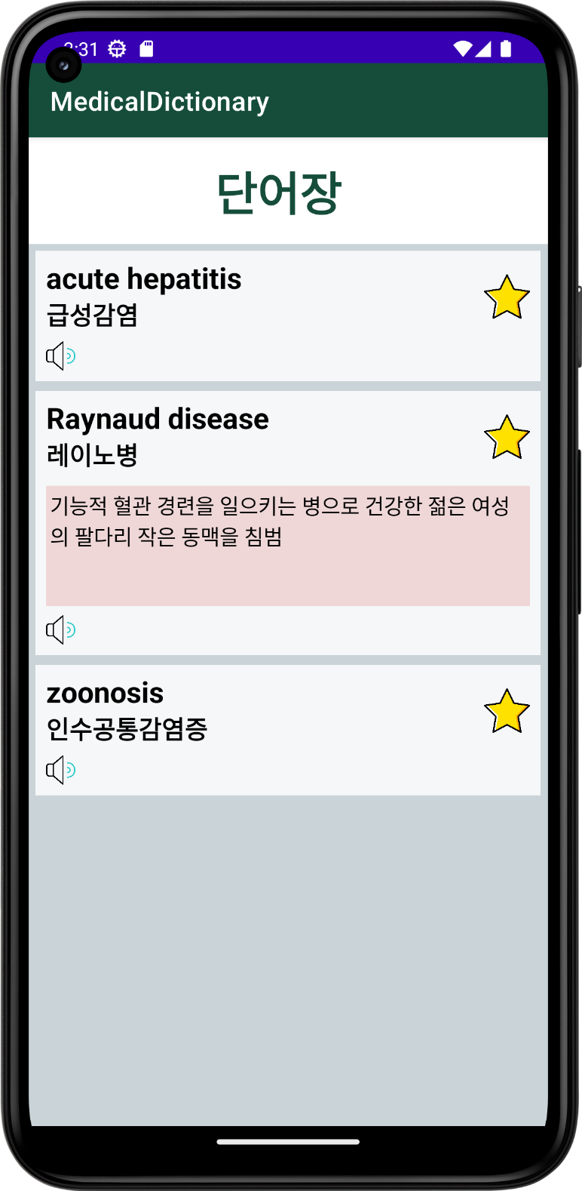
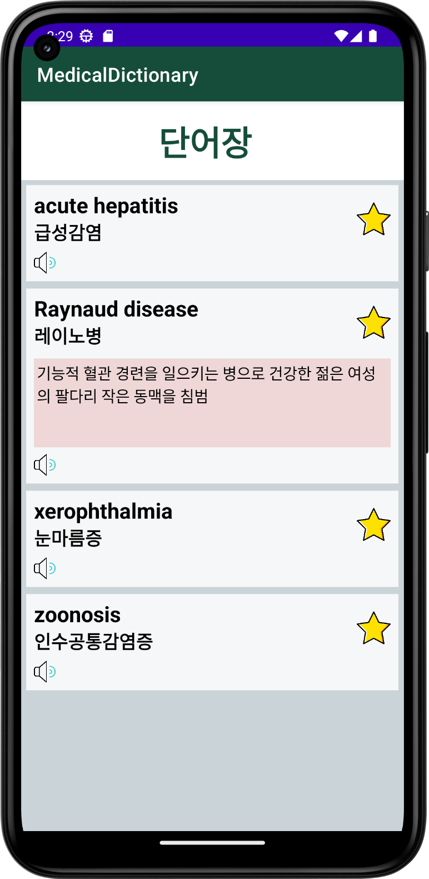
보건 의료 용어 사전
모바일 프로그래밍 1조 - 크로플
⑤
①
②
④
단어장
① recyclerview를 스크롤해 단어장에 등록된 의학용어 확인
② 버튼 클릭을 통해 단어장 삭제
③ 버튼 클릭을 통해 의학용어 발음 듣기
④ view 클릭을 통해 의학용어 설명 확인
⑤ 의학용어 원어(영어) 기준으로 오름차순 정렬
③

Slide 24
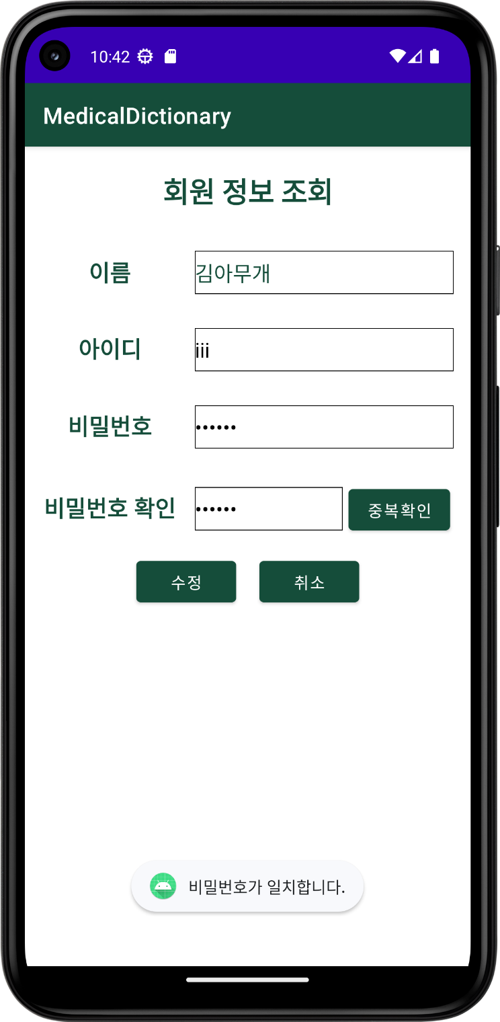

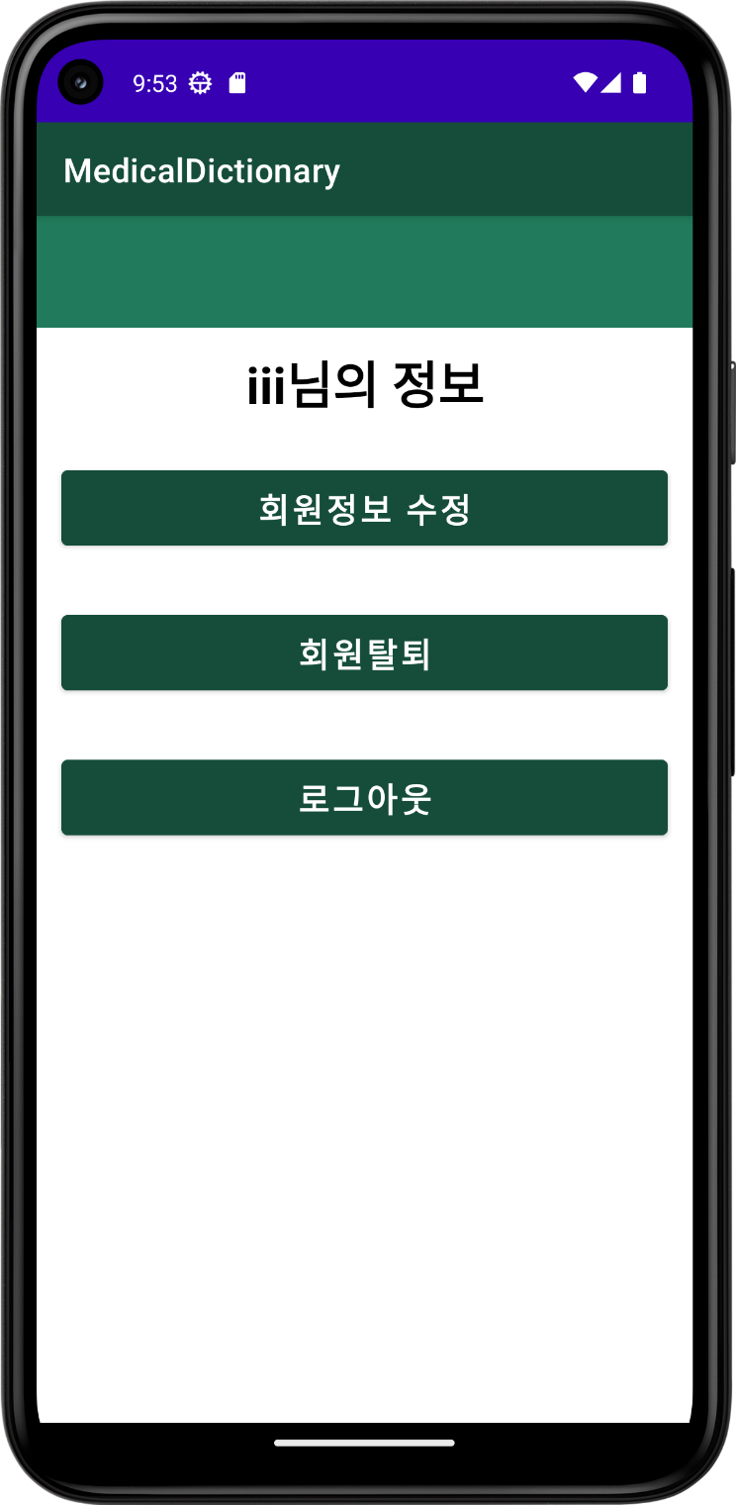

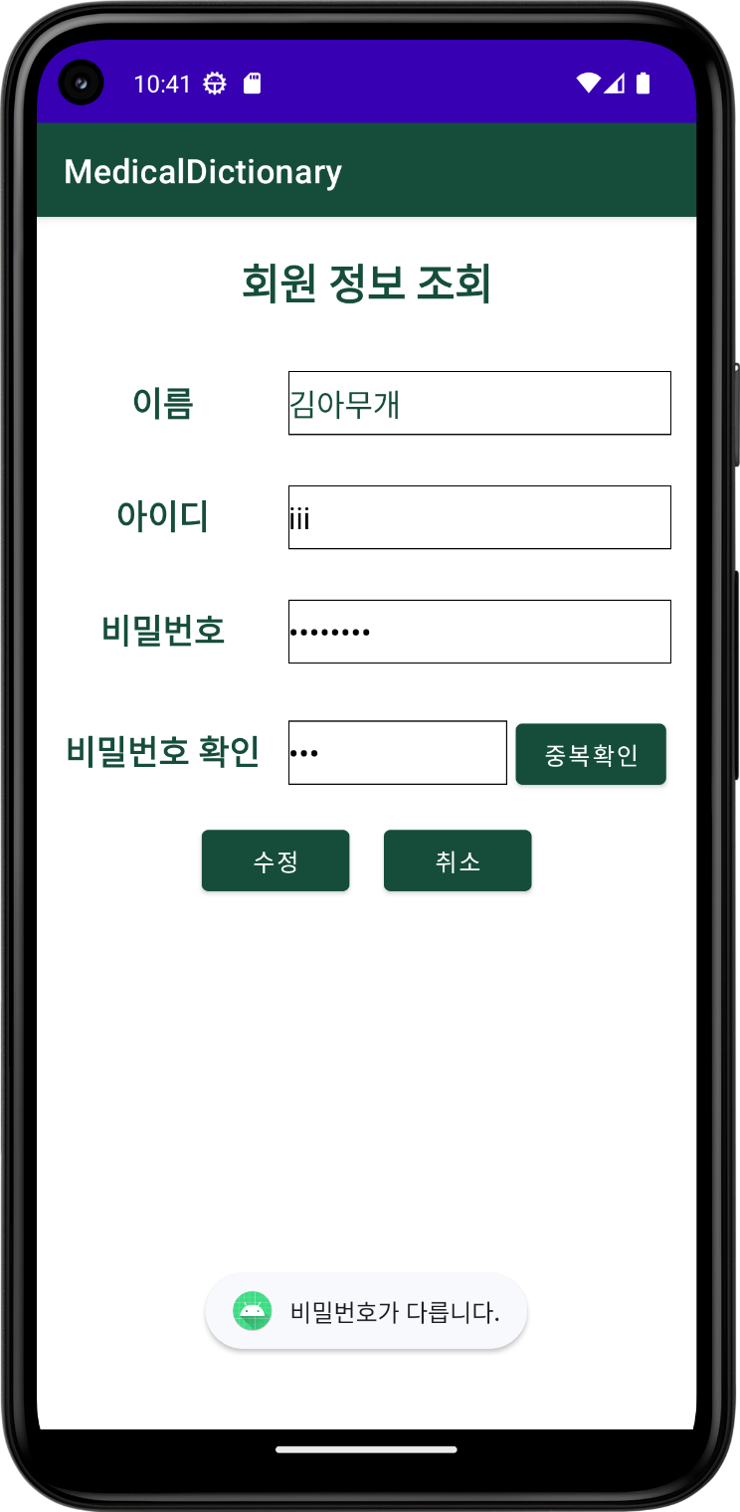


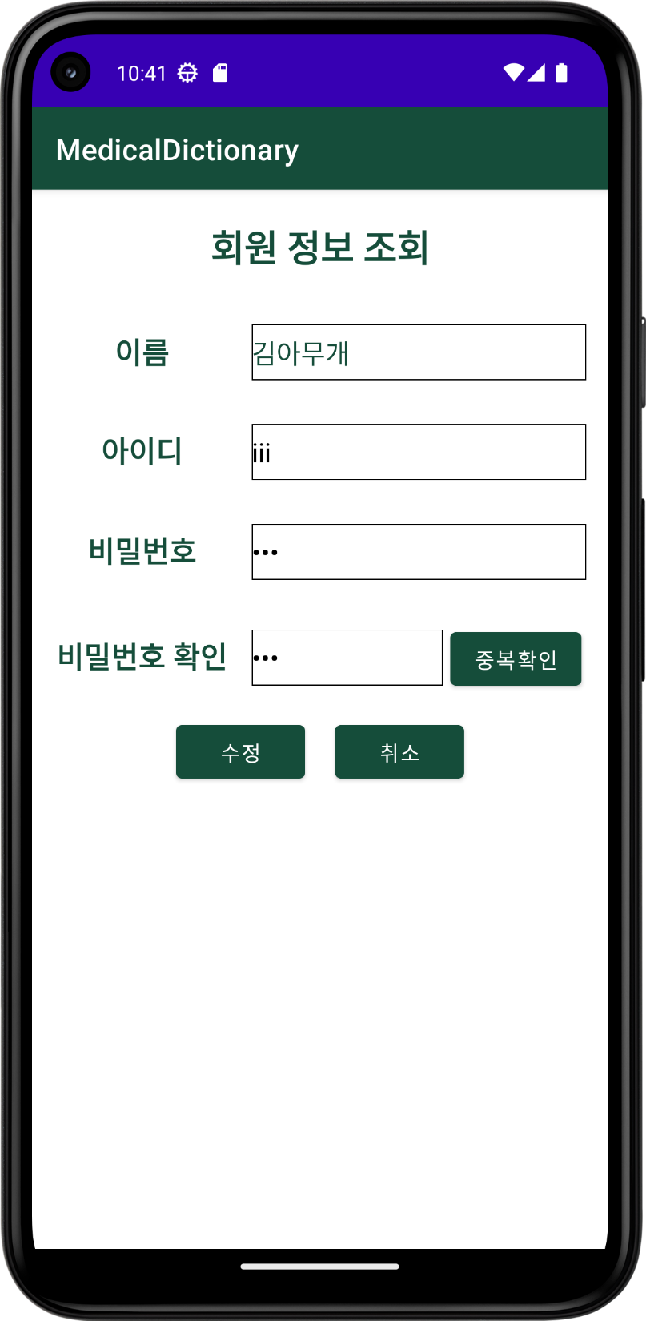

보건 의료 용어 사전
모바일 프로그래밍 1조 - 크로플
①
마이 페이지
②
① 사용자의 아이디와 함께 “님의 정보” 출력
② 버튼 클릭을 통해 회원 정보 수정
③ 버튼 클릭을 통해 회원 탈퇴 후,
자동으로 로그인 화면으로 전환
④ 버튼 클릭을 통해 로그아웃 후,
자동으로 로그인 화면으로 전환
③
④

Slide 25
보건 의료 용어 사전
모바일 프로그래밍 1조 - 크로플
THANK YOU

